Slide 1
ARCHIVIO

Slide 2
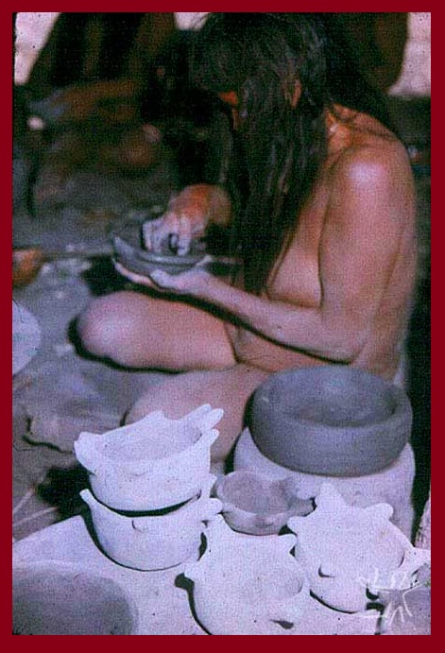
Donna waura che produce vasellame in argilla

Slide 3
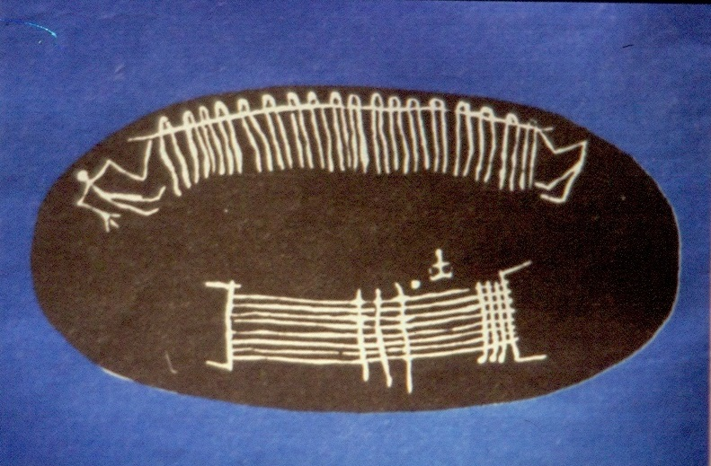
Telaio dipinto nell’interno di un piatto. Accanto al telaio vi è un attrezzo sconosciuto, forse un pettine. Sopra, due uomini appendono i trefoli su un palo.

Slide 4
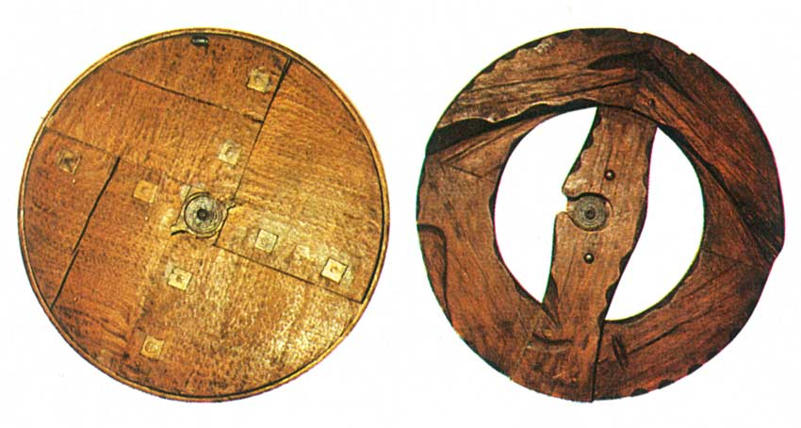
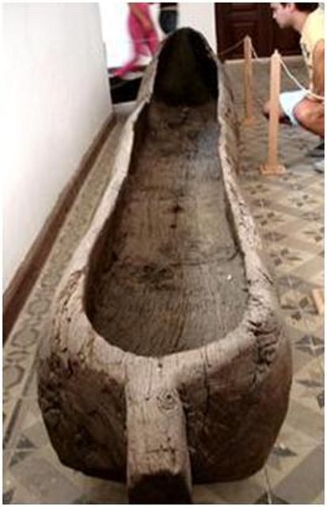
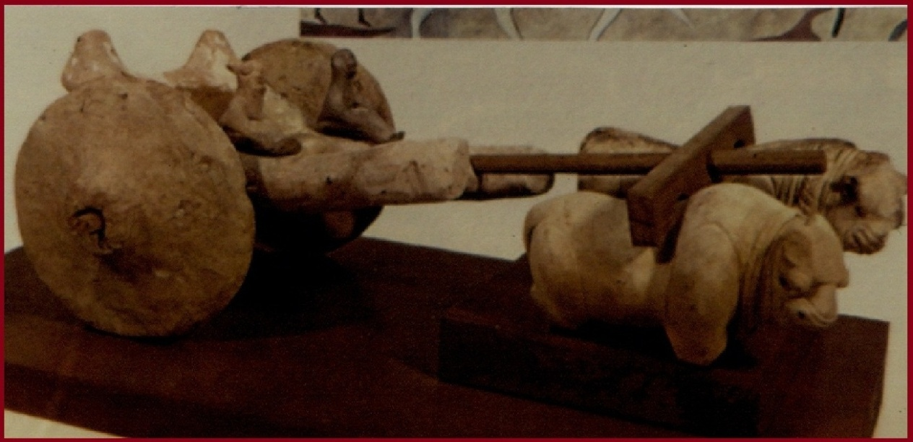
Ruote di carro del neolitico
Canoa preistorica
Modellino di carro proveniente da un villaggio neolitico sul fiume Indo

Slide 5
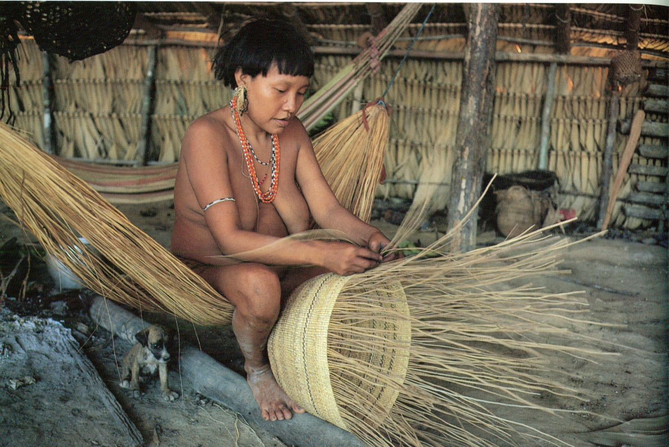

Slide 6
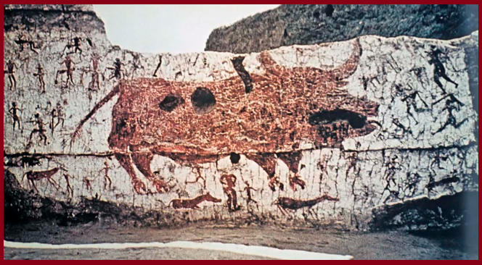
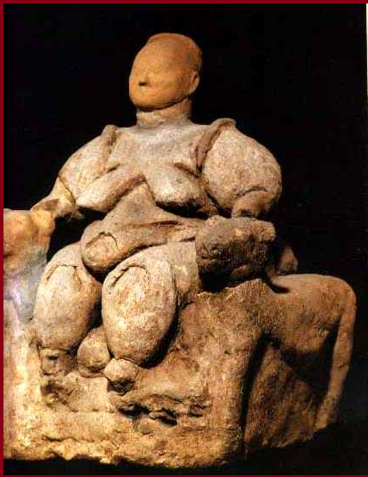
Il muro di un santuario di Catal Hujuk con affrescato un toro
Statuetta raffigurante la Dea-Madre (Catal-Huyuk)

Slide 7
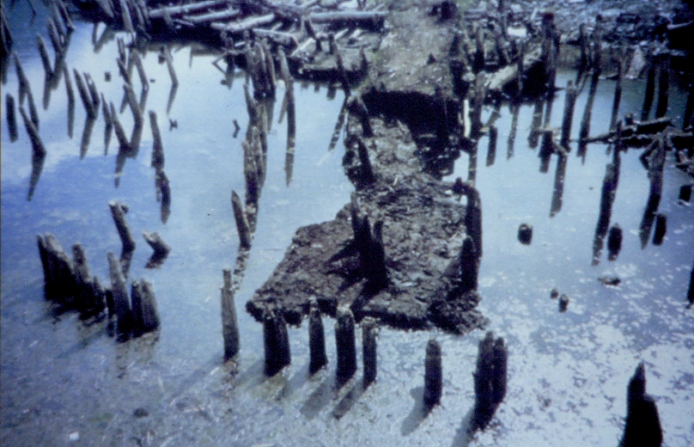
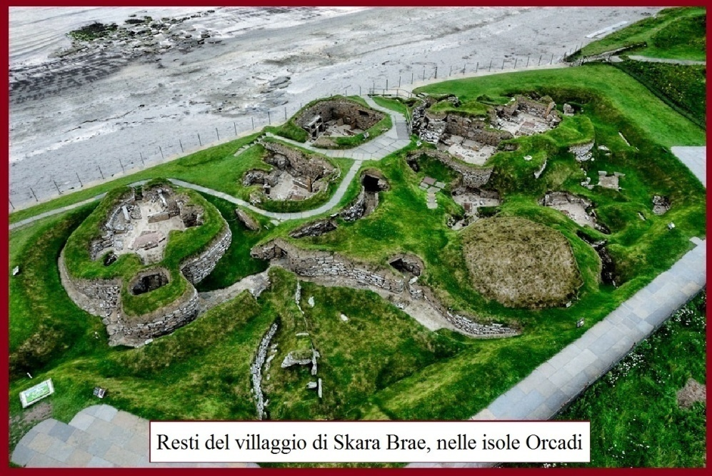
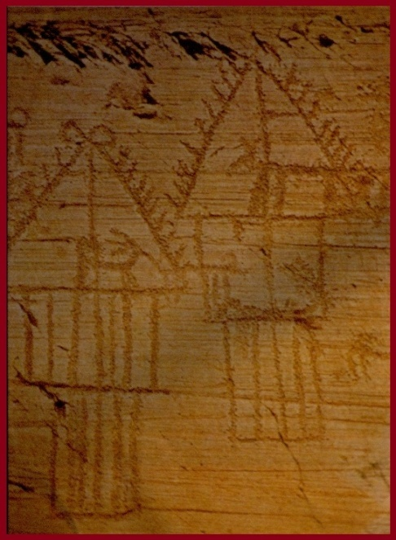
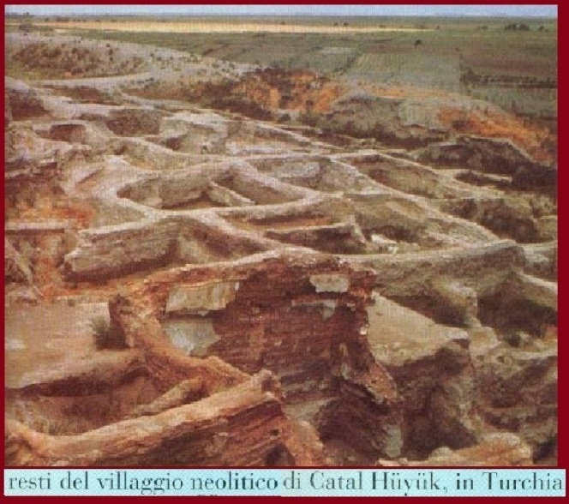
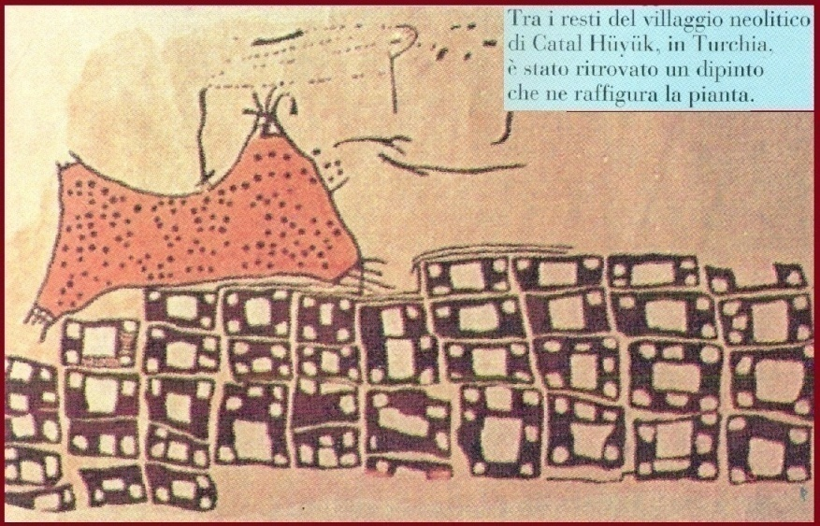
Resti di fondamenta di villaggio su palafitte
Graffiti della Valcamonica rappresentanti delle palafitte
Fonti dirette

Slide 8
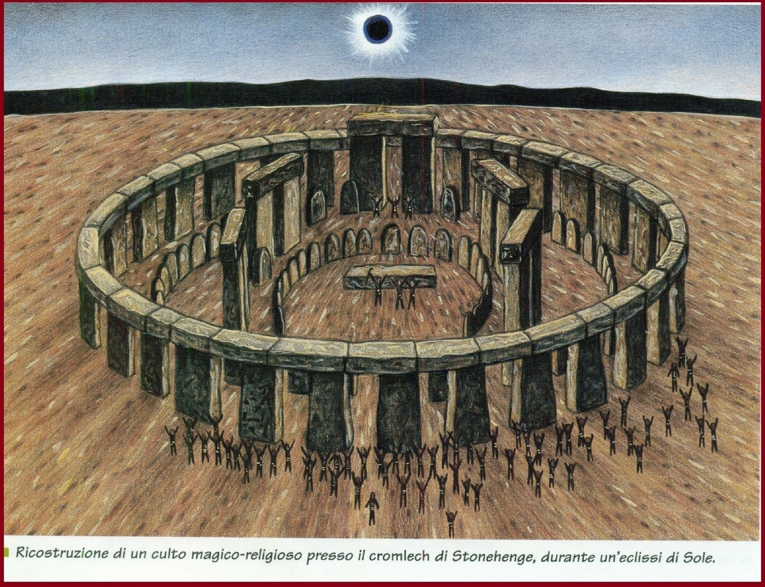

Slide 9
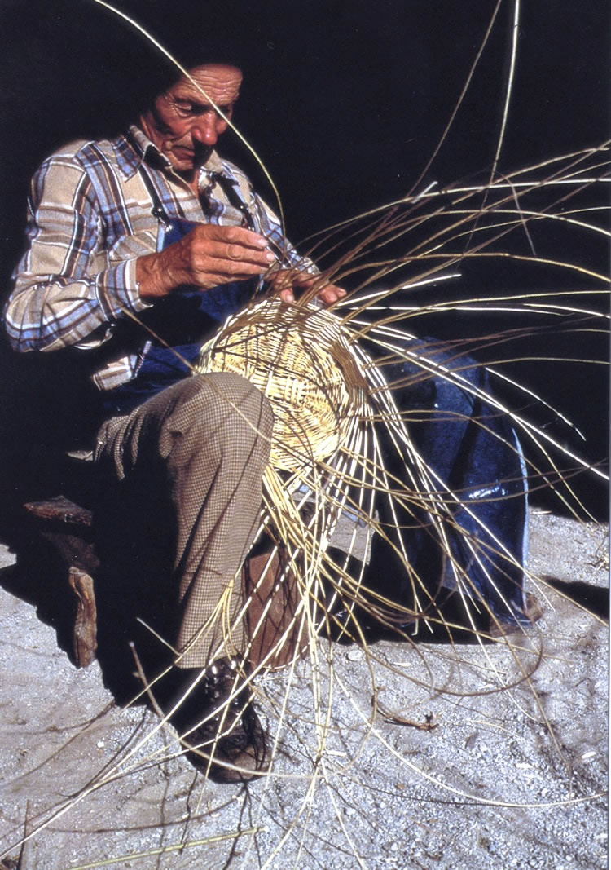

Slide 10
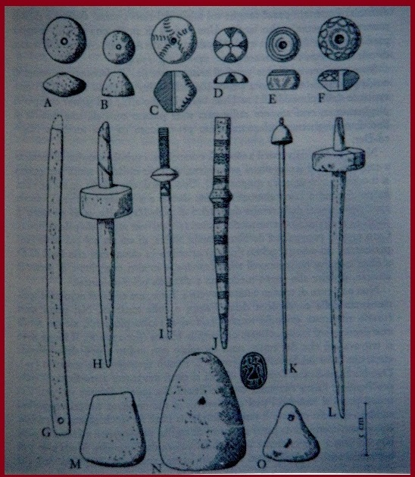
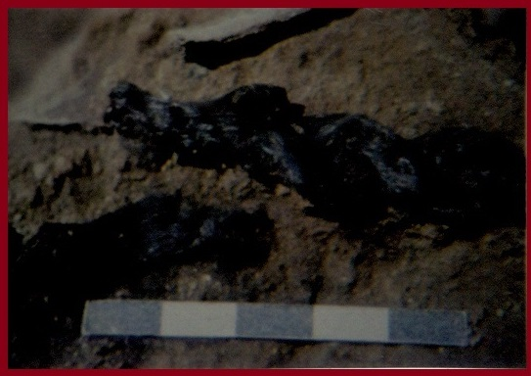
Resti di canapa ritorta
Fusi per filare

Slide 11
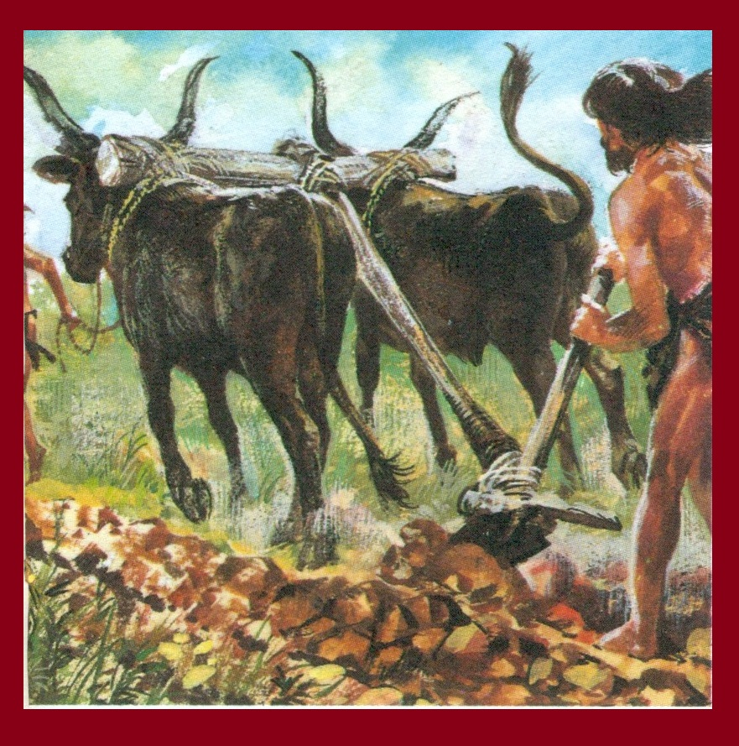
Quando, per dissodare il terreno, si usava l’aratro trainato dai buoi, erano gli uomini che se ne occupavano.

Slide 12
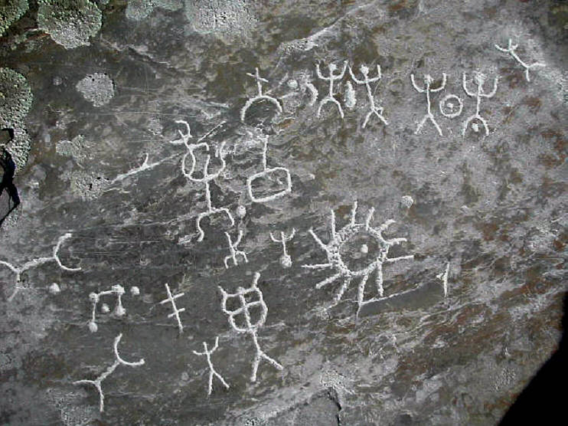
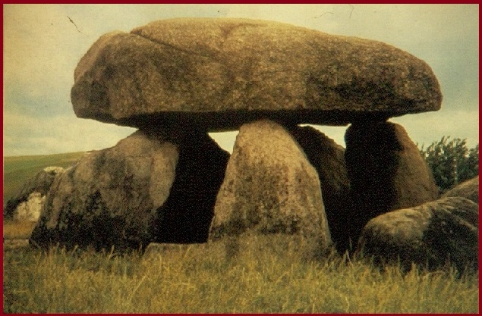
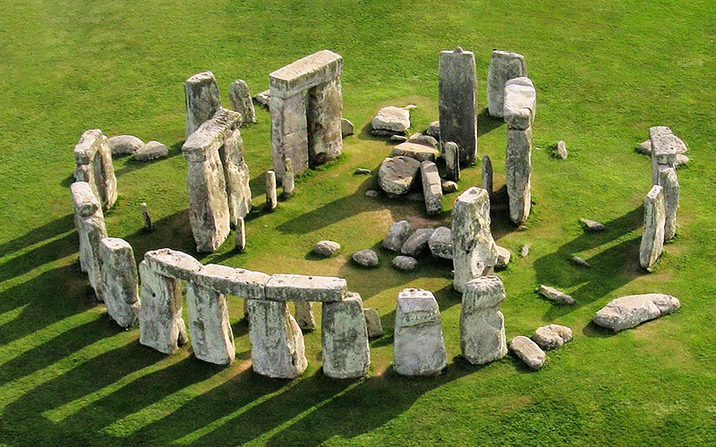
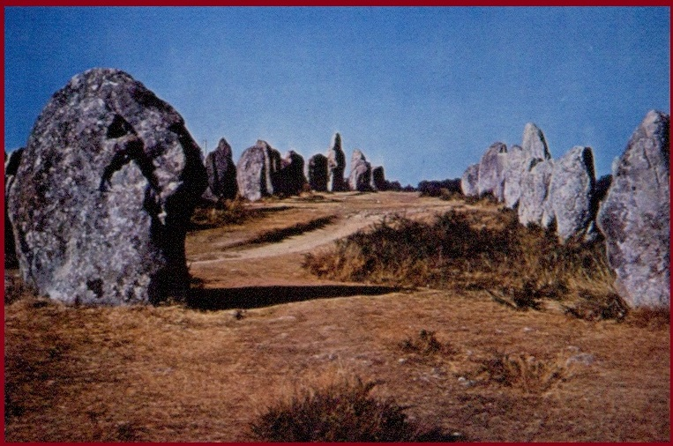
Incisioni rupestri del Neolitico. Raffigurazione di scena di adorazione del sole con numerose figure di oranti stilizzati. Altri sembrano essere dei giocolieri o portatori di doni. Si notino a sinistra le figure di oranti privi di testa e orizzontali (defunti ?). (Coren del Valento, Valcamonica , Brescia)
Dolmen
Cromlech di Stonehenge
I menhir di Carnac (Francia)

Slide 13
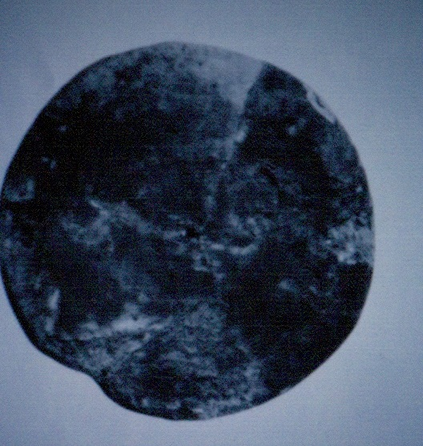
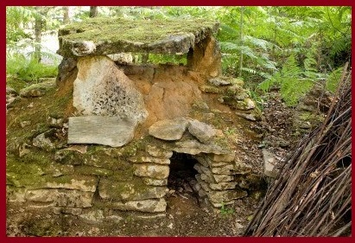
Ruota da vasaio (Ur 3200 a.C)
Forno preistorico

Slide 15
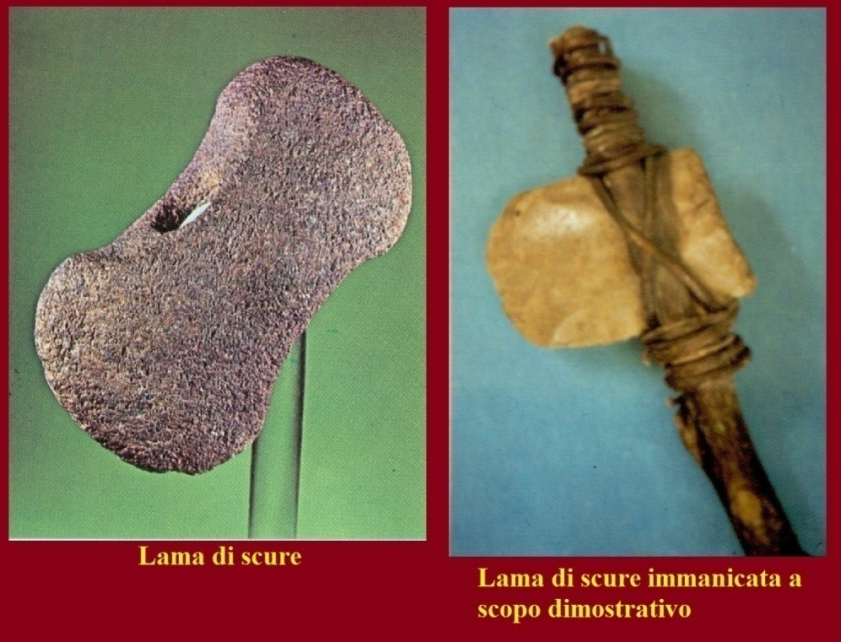
La scure viene utilizzata per abbattere gli alberi e per spaccare il legno
L’ascia serve ad asportare una sottile sezione di legno da un blocco più grande

Slide 16
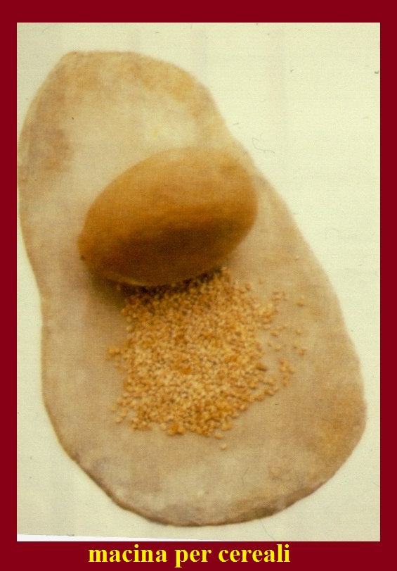

Slide 17
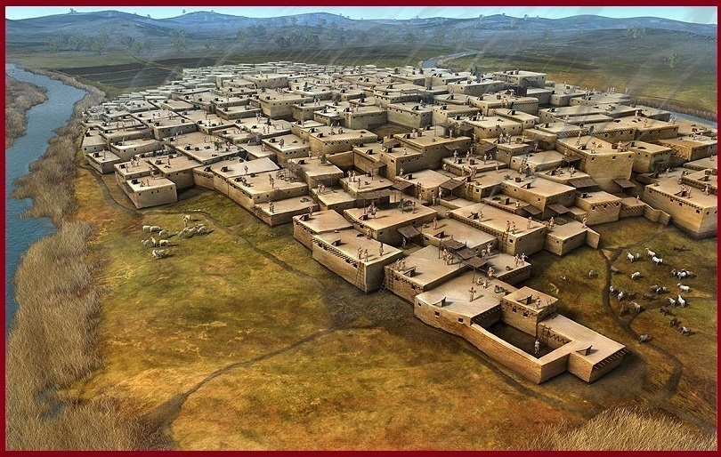
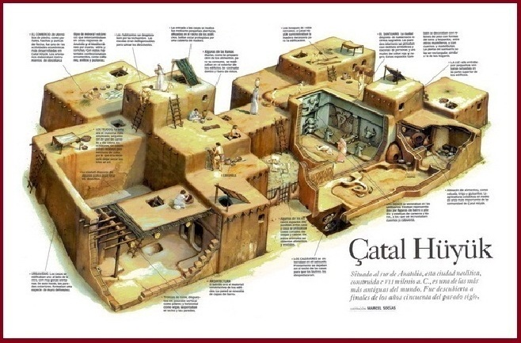

Slide 18
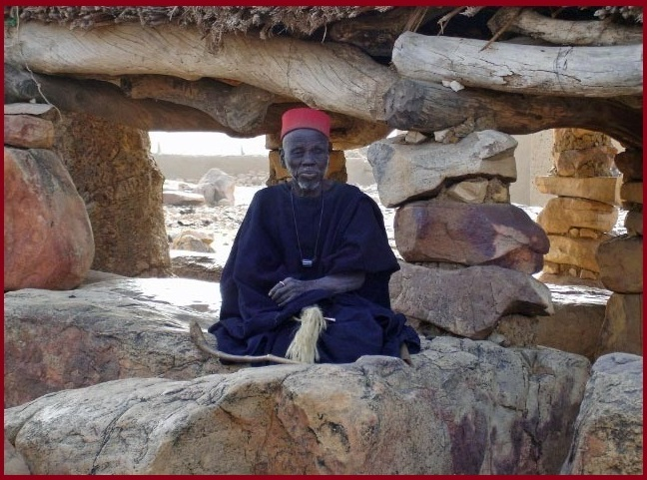
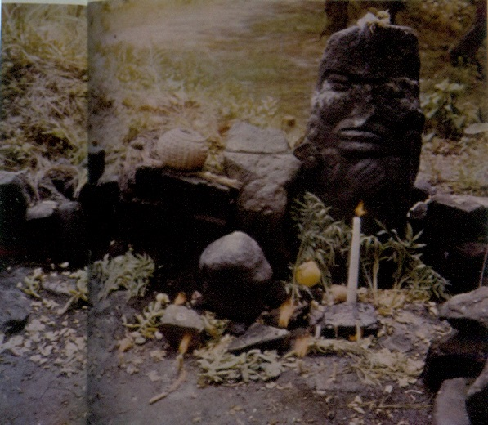
Patriarca dogon
Altare di un nommo con le offerte
Ogni villaggio dogon è composto da uno o più clan totemici chiamati ginna. Ogni ginna è composta da tutte le famiglie che discendono in linea maschile da uno stesso antenato chiamato nommo. A capo del ginna vi è il patriarca, l’uomo più anziano del gruppo. Ogni “grande famiglia” possiede un determinato terreno da coltivare; questo terreno viene suddiviso dal patriarca in campi che annualmente affida alle varie famiglie per la coltivazione.
All’epoca della semina e del raccolto, tutto il gruppo offre, per mezzo del prete totemico, dei sacrifici sugli altari del nommo.

Slide 19
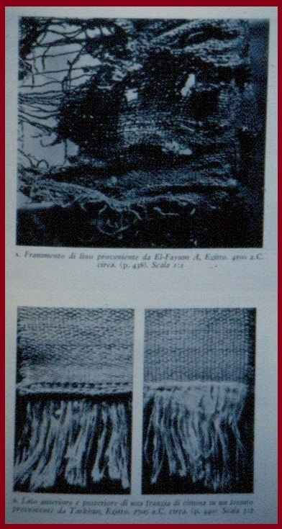
Frammenti di tessuto del neolitico

Slide 20
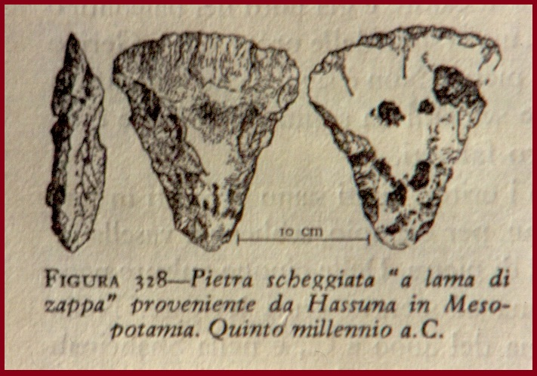

Slide 21
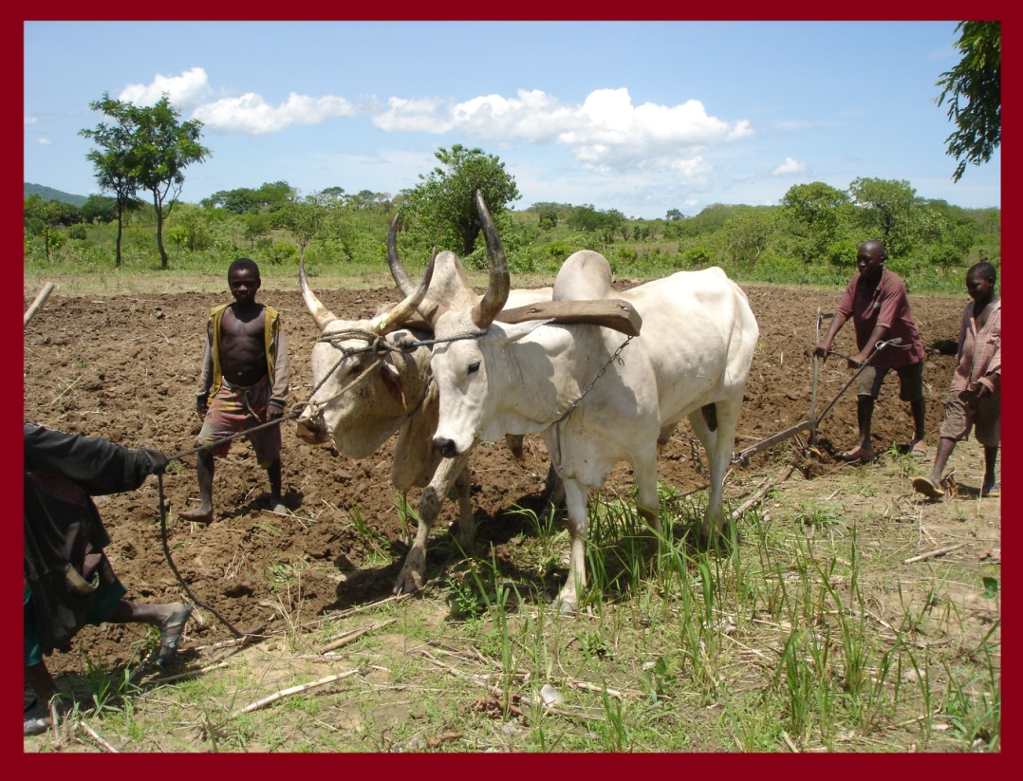

Slide 22
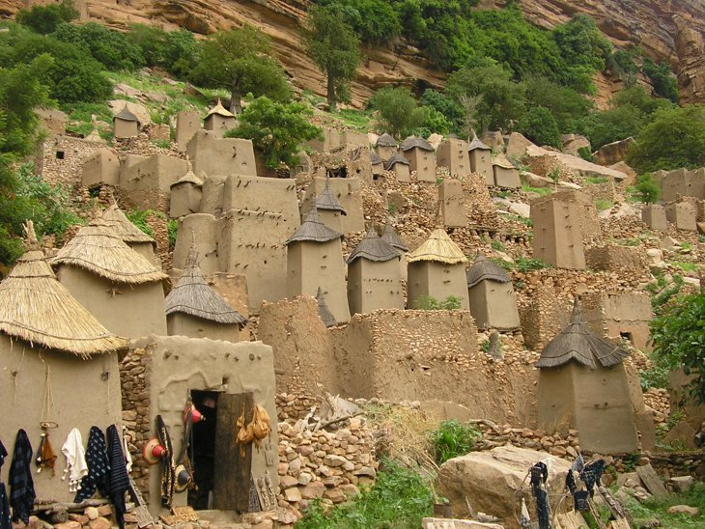
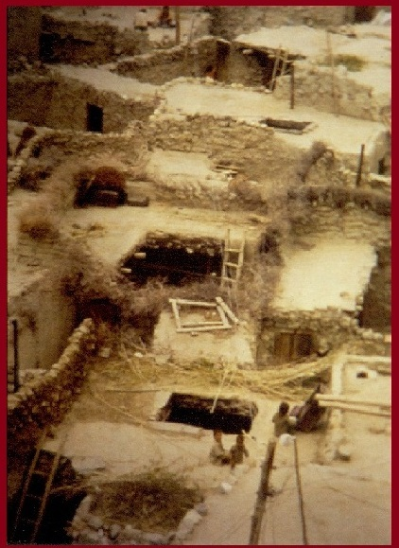
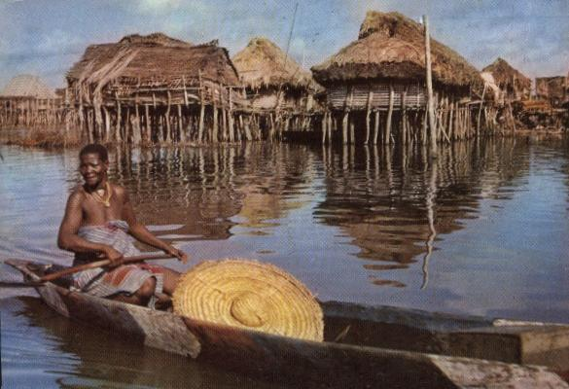

Slide 23
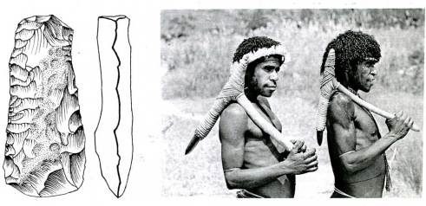
Uomini delle isole Figi con il bastone da scavo corredato da una pietra levigata. Il bastone da scavo è costruito con due pezzi di legno tenuti assieme da una legatura di vimini. La pietra levigata (nel nostro caso un tranchet, disegnato al naturale), essendo cuneiforme, viene fissata a pressione fra i due legni del bastone, in modo da poter essere sostituiti con facilità.

Slide 24
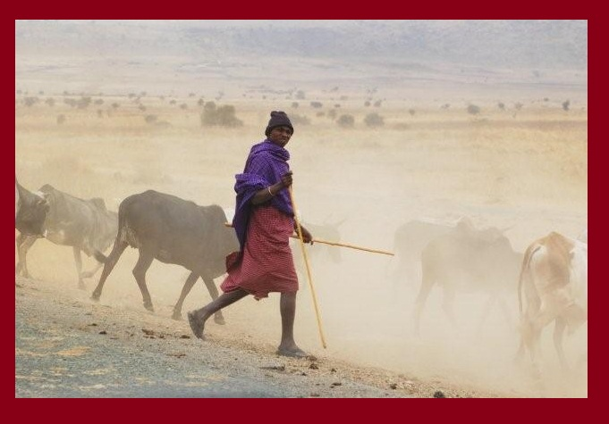

Slide 25
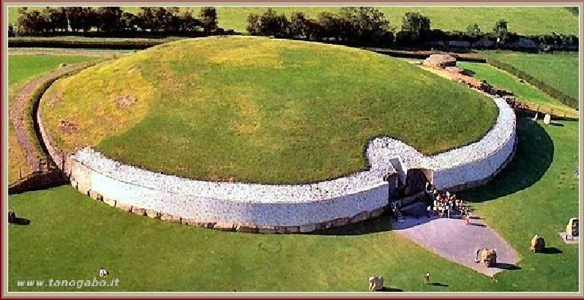
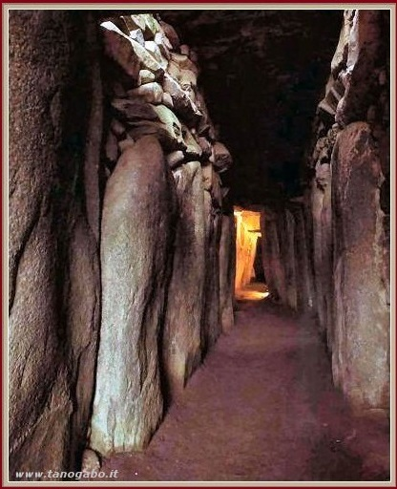
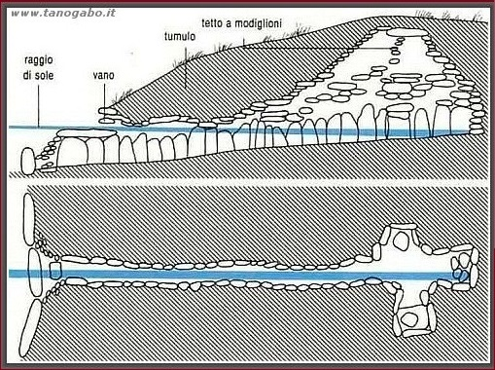
Necropoli di Newgrange (Scozia)

Slide 26
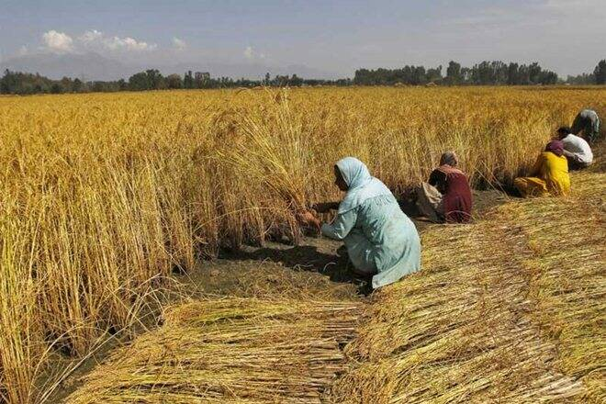

Slide 27
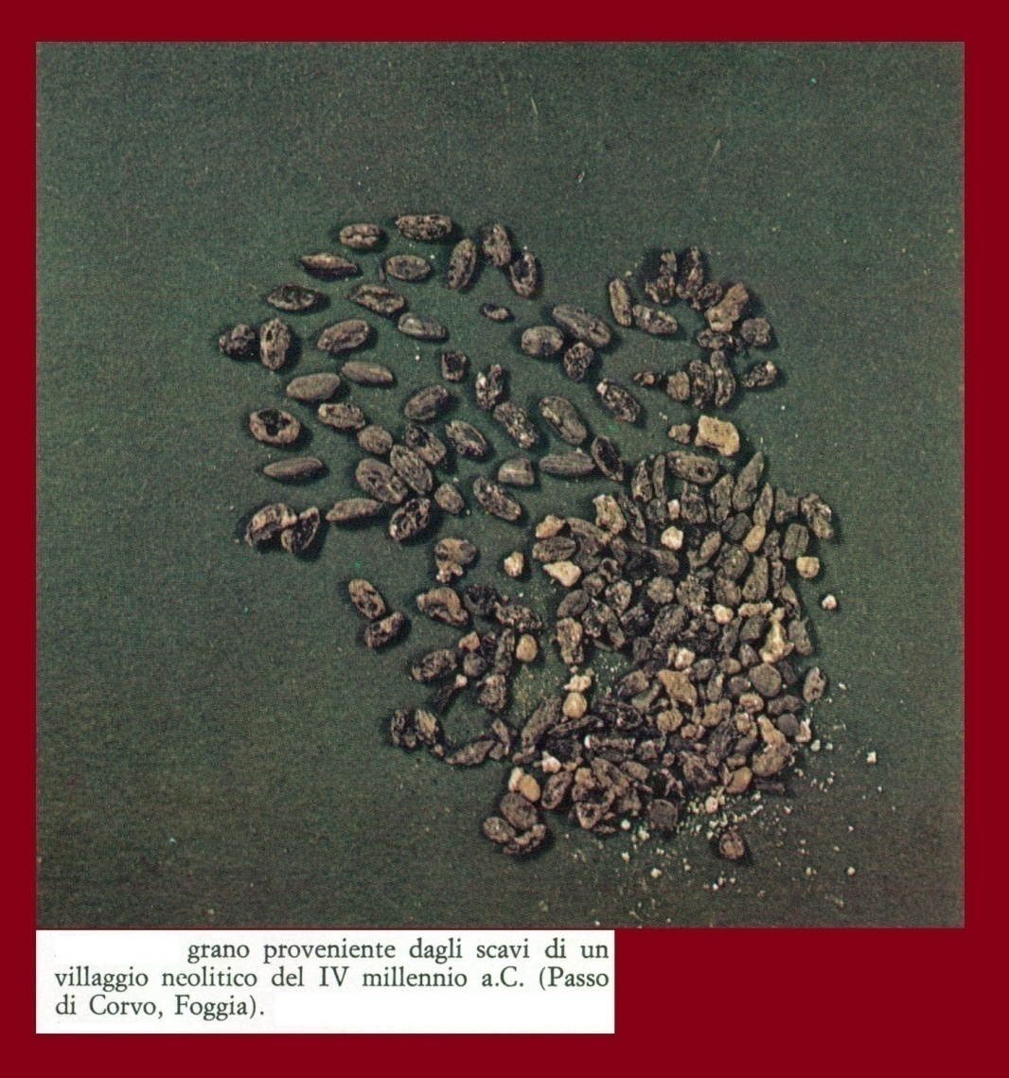

Slide 28
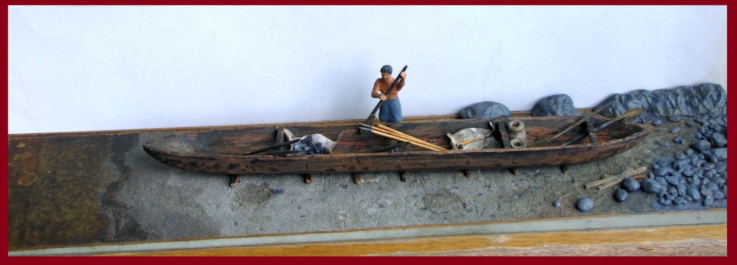
Durante il neolitico, gli uomini, potendo disporre di una quantità di prodotti superiore all’effettivo bisogno, incominciarono a servirsene per scambiarli con altri di cui avevano necessità (grano con carne, cibi con attrezzi da lavoro, pelli con latte ecc.). Nacque, in tal modo, la prima forma di commercio: il baratto. Ad un certo momento, l’attività commerciale, iniziata fra persone e luoghi vicini, prese a svolgersi anche fra persone e luoghi lontani, specialmente dopo la scoperta della ruota e quindi l’uso di carri trainati da animali. A sua volta, la costruzione delle prime barche favorì gli scambi attraverso le vie d’acqua.

Slide 29
